Slide 1
离散数学
Discrete Mathematics
Discrete Math. , Chen Chen

Slide 2
第八章 函数
§8.1 函数的定义与性质
§8.2 函数的复合与反函数
§8.3 双射函数与集合的基数
§8.4一个电话系统的描述实例
Discrete Math. , Chen Chen

Slide 3
§8.1 函数的定义与性质
定义8.1 设 F 为二元关系，若∀x∈domF 都存在唯一的 y∈ranF 使xFy成立, 则称F为函数。
对于函数F, 如果 xFy，则记y =F(x)，并称y为 F 在 x 的值。
例8.1 设F₁={<x₁,y₁>, <x₂,y₁>, <x₃,y₂>}，F₂={<x₁,y₁>, <x₁,y₂>}.
则F₁是函数，
而F₂不是函数。
定义8.2 设F、G是函数，则
F=G ⇔ F⊆ G∧ G⊆ F.
注：如果F=G，那么它们满足：
(1) dom F=dom G;
  (2) ∀x∈ dom F = dom G都有F(x)= G(x).
定义8.3 设A, B为集合, 如果 f 是函数, 且 dom f=A，ran f ⊆B，则 f 称为从A到B的函数，记作 f : A→B.
Discrete Math. , Chen Chen

Slide 4
§8.1 函数的定义
定义8.4 所有从 A 到 B 的函数的集合记作 B^{A}，即
B^{A}={f | f: A→B}.
  注：1. 若 |A|=m, |B|=n, 则 | B^{A}| = n^{m};
  2. Φ^{Φ} ={Φ }, B^{Φ}={Φ}, Φ^{A}=Φ.
例8.2 见教材P₁₃₇.
定义8.5 设函数 f : A→B，A₁⊆A，B₁⊆B.
  (1) 令f (A₁)={ f (x)| x ∈A₁}. 称f (A₁)为A₁在 f 下的像。特别地，当A₁=A时，称f (A)为函数的像.
  (2) 令f ^{–1}(B₁)={x| x∈A∧f(x)∈B₁}，称f ^{–1}(B₁)为B₁在 f 下的完全原像。
例8.3 见教材P₁₃₇.
Discrete Math. , Chen Chen

Slide 5
§8.1 函数的性质
定义8.6 设 f : A→B.
  若 ran f =B，则称 f 是满射.
  若 ∀y∈ran f 都存在唯一的 x∈A使得f (x)=y，则称f 是单射.
  (3) 若 f 既是满射又是单射，则称 f 是双射(一一映射).
注：
  如果 f 是满射，则对∀y∈B，都存在x∈A，使 f (x)=y
  如果 f 是单射，则对x₁, x₂∈A，x₁≠x₂ , 必定f (x₁) ≠f (x₂)
  也就是说，如果f (x₁) =f (x₂)，则 x₁=x₂。
Discrete Math. , Chen Chen

Slide 6
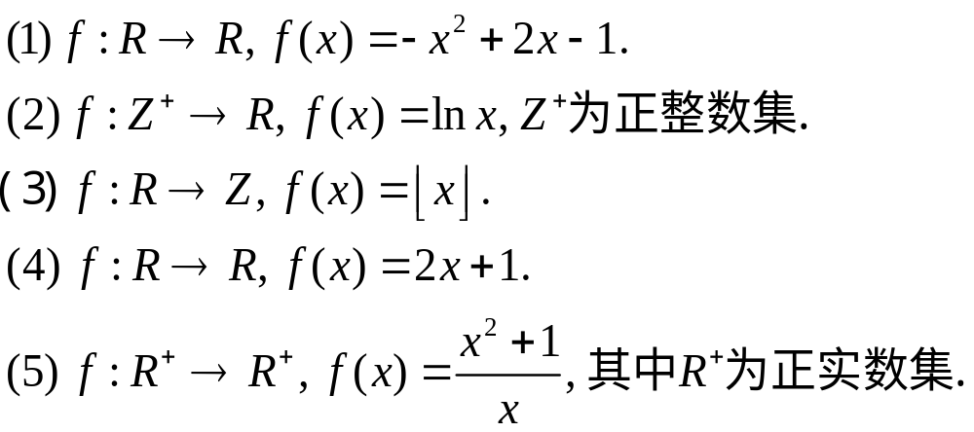
例8.4 判断下列函数是否为单射、满射、双射.
Discrete Math. , Chen Chen

Slide 7
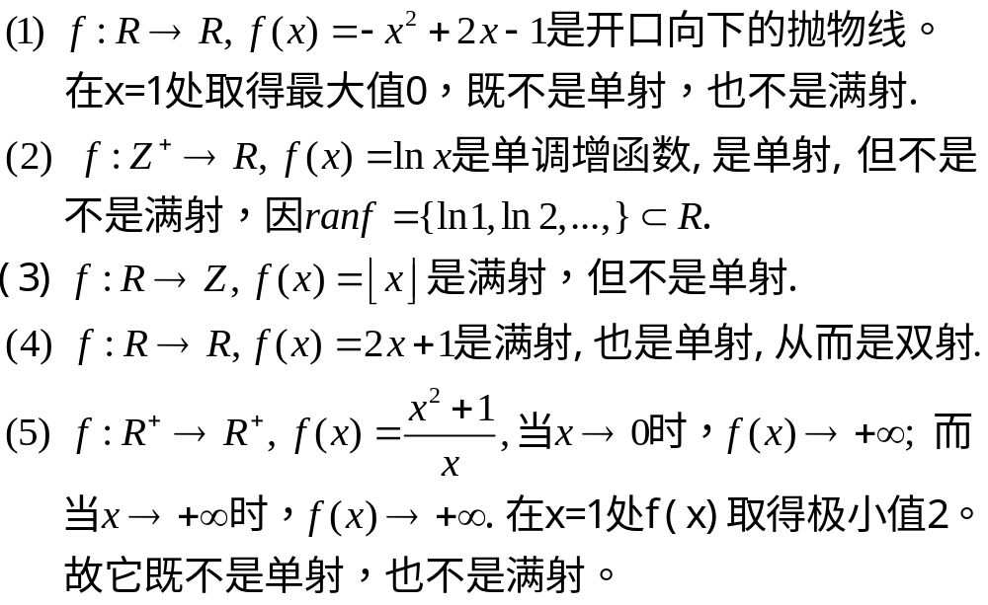
解：
Discrete Math. , Chen Chen

Slide 8
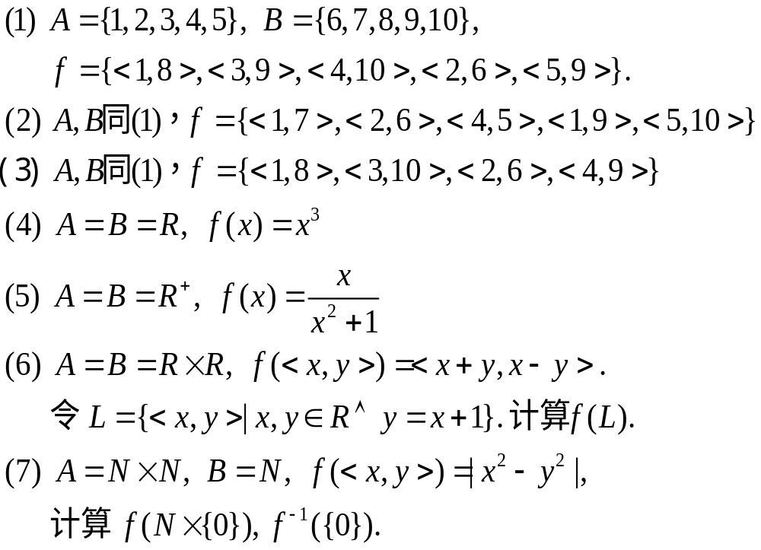
例8.5 对如下给定的A, B和f, 判断 f 是否构成A到B的函数，如果是，说明它是否为单射、满射和双射，并按要求进行计算。
Discrete Math. , Chen Chen

Slide 9
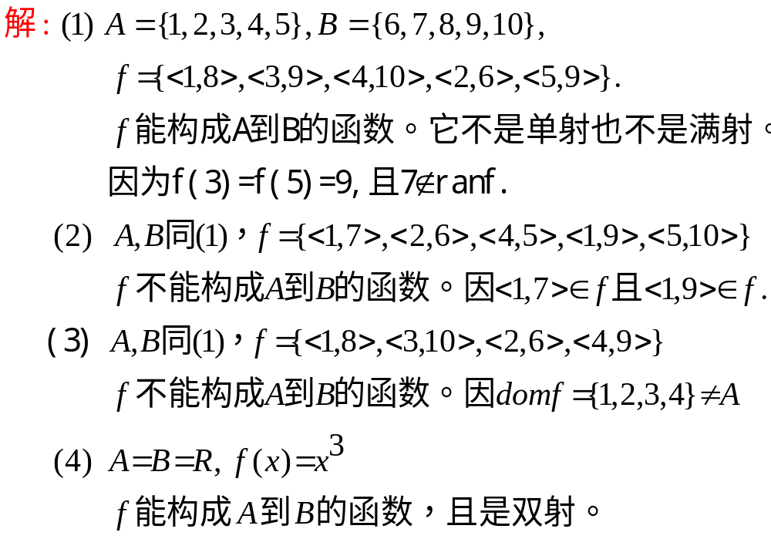
Discrete Math. , Chen Chen

Slide 10
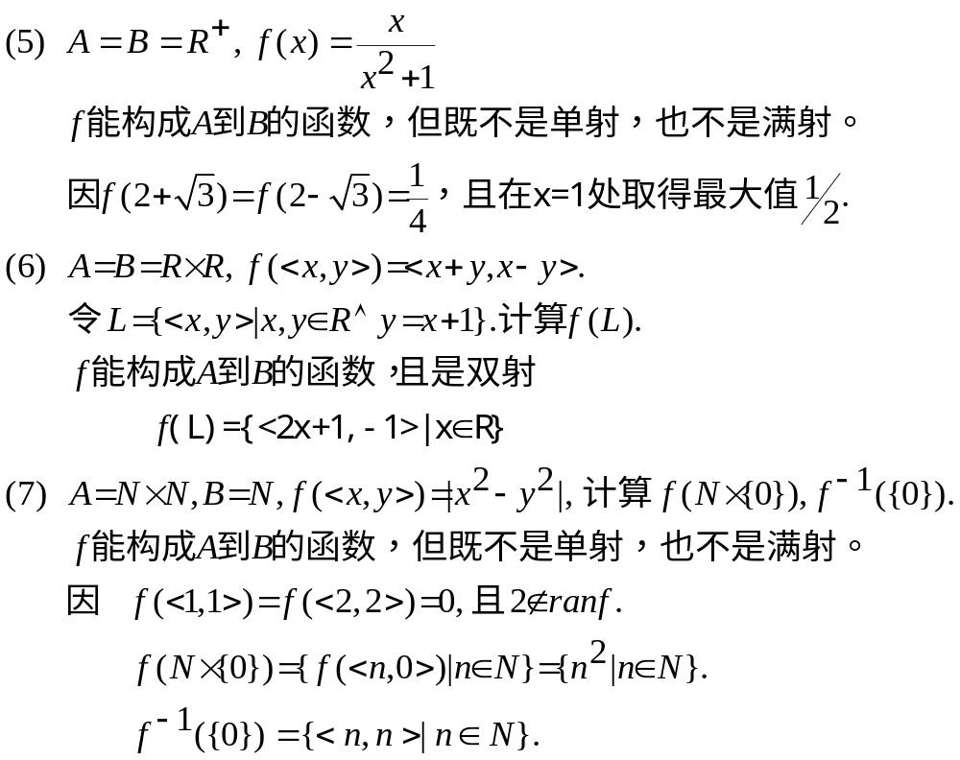
Discrete Math. , Chen Chen

Slide 11
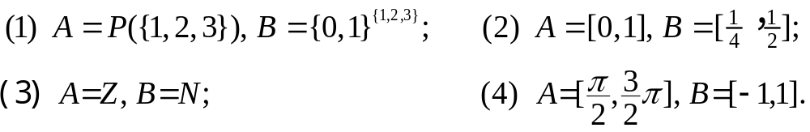
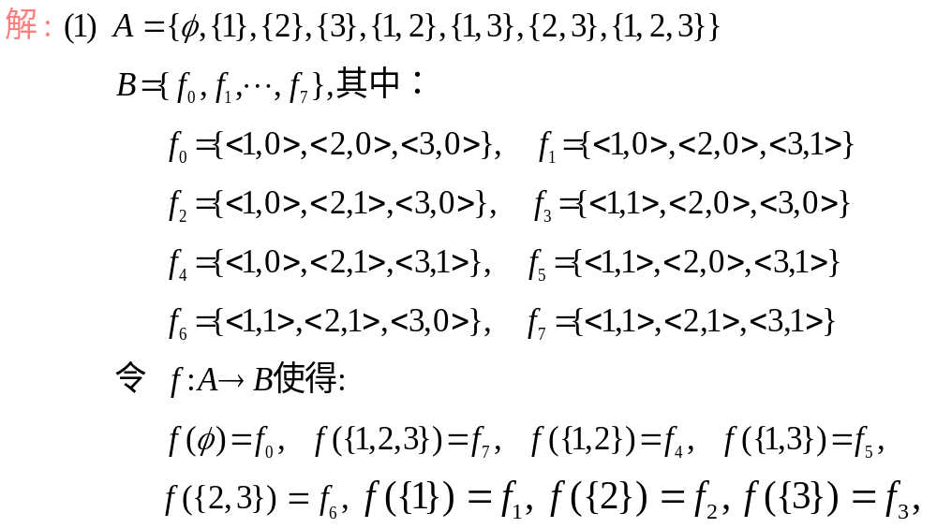
例8.6 对给定的集合A和B构造双射函数f :A→B.
Discrete Math. , Chen Chen

Slide 12
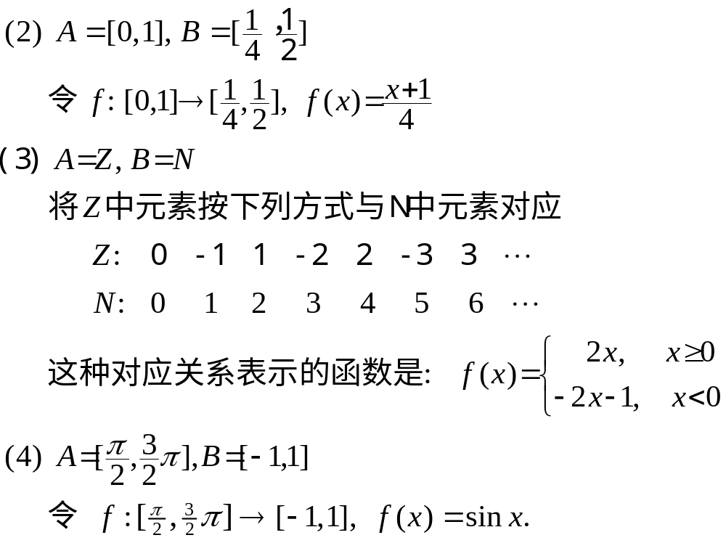
Discrete Math. , Chen Chen

Slide 13
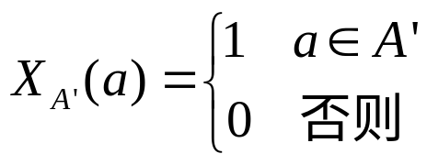
定义8.7
设 f : A→B，如果存在c∈B使得对∀x∈A都有f(x)=c，则称 f是常函数;
称A上的恒等关系I_{A}为A上的恒等函数，对∀x∈A，都有I_{A}(x)=x.
设(A, ≼ )，(B, ≼ )为偏序集，f : A→B。若对∀x₁, x₂∈A，x₁≺ x₂时有f(x₁) ≼ f(x₂)，则称 f 是单调递增的；若对∀x₁, x₂∈A，x₁≺ x₂时 f(x₁) ≺ f(x₂)，则称 f 是严格单调递增的，类似可定义单调递减和严格单调递减函数.
设A为集合,对∀A'⊆A，A' 的特征函数X_{A'} : A→{0,1}定义为
(5) 设R是A上的等价关系，令 g: A→A/R, g(a)=[a], (∀a ∈A), 称g是从A到商集A / R的自然映射。
Discrete Math. , Chen Chen

Slide 14
§8.2 函数的复合与反函数
函数的复合也就是关系的右复合。
定理8.1设F,G是函数，则F。G也是函数，且满足
(1) dom(F。G)={x| x∈domF ∧ F(x) ∈domG}
(2) ∀x∈dom(F 。G) 有F 。G(x)=G(F(x))
证明： (1) ∵ F，G是关系， ∴ F 。G也是关系。
若∃x∈ dom(F 。G) 有x F。G y₁和x F 。G y₂,则
<x, y₁ > ∈ F 。G ∧ <x, y₂ > ∈ F 。G
=> ∃ t₁(<x, t₁ > ∈F∧ < t₁ , y₁ >∈G)∧∃t₂(<x, t₂>∈F∧<t₂, y₂>∈G)
=> ∃ t₁(<x, t₁ > ∈ F ∧ < t₁ , y₁ >∈G) ∧ ∃ t₂(<x, t₂ > ∈ F ∧ < t₂ , y₂ > ∈ G)
=> ∃ t₁ ∃ t₂( t₁ = t₂ ∧ < t₁ , y₁ > ∈ G ∧ < t₂ , y₂ > ∈ G) (∵ F为函数)
=> y₁ =y₂ (∵ G为函数)
∴ F 。G为函数。
Discrete Math. , Chen Chen

Slide 15
§8.2 函数的复合与反函数
（2）对于∀x, x∈dom(F。G)
=> ∃ t ∃ y(<x, t >∈F∧<t , y>∈G)
=> ∃ t (x ∈ dom(F)∧t=F(x) ∧t ∈ dom( G))
=> x ∈ {x| x ∈ dom(F) ∧ F(x) ∈ dom( G)}
对于∀x,x ∈ dom(F)∧F(x)∈dom( G)
=> <x,F(x)>∈F∧<F(x),G(F(x))>∈ G
=> <x, G(F(x))>∈F。G
=> x ∈ dom(F) ∧F。G(x)=G(F(x))
Discrete Math. , Chen Chen

Slide 16
§8.2 函数的复合与反函数
推论1 设F,G,H为函数，则(F。G) 。H和F。(G 。H)都是函数，
且
(F。G) 。H=F。(G 。H)
推论2 设f:A → B, g:B → C, 则f。g: A → C,且∀x∈A都有
f。g(x)=g(f(x)) 。
定理8.2 设 f:A → B, g:B → C
(1) 若f:A→B, g:B→C 都是满射的，则f。g: A → C也是满射的。
(2) 若f:A→B, g:B→C 都是单射的，则f。g: A → C也是单射的。
(3) 若f:A→B, g:B→C 都是双射的，则f。g: A → C也是双射的。
证明略，参见P₁₄₃。
Discrete Math. , Chen Chen

Slide 17
§8.2 函数的复合与反函数
定理8.3 设 f:A → B, 则有 f=f。I_{B}=I_{A}。f
证明: 由前定理知 f 。I_{B} :A → B, I_{A}。f :A → B
对于∀ <x,y>,
<x,y> ∈f => <x, y > ∈ f ∧ y ∈ B
=> <x, y > ∈ f ∧ <y,y> ∈ B => <x, y > ∈ f 。I_{B}
<x,y> ∈ f 。I_{B} => ∃ t (<x, t > ∈f ∧ < t , y > ∈ I_{B})
=> <x, t > ∈ f ∧ t=y => <x, y > ∈ f
∴ f=f。I_{B}
同理可证明 f=f。I_{A}
Discrete Math. , Chen Chen

Slide 18
§8.2 函数的复合与反函数
考虑：
任给函数F，那么它的逆F⁻¹是函数吗？
答:不一定。
如F={<1,2>,<3,2>}为一从{1，3}到{2}的函数，而
F⁻¹ ={<2,1>,<2,3>}不再是函数，仅是一个关系。
任给单射函数f:A → B ，那么它的逆f⁻¹是函数吗？
答: f⁻¹ 是从ranf到A的函数，而且是双射函数。但不一定是从B到A的函数。
对于什么样的函数f:A → B的逆f⁻¹才是从B到A的函数呢？
Discrete Math. , Chen Chen

Slide 19
§8.2 函数的复合与反函数
定理8.4 设 f:A → B是双射的,则f⁻¹也是双射的。
证明: 先证明f⁻¹是从B到A的函数f⁻¹ ：B → A。
∵ f是函数 ∴ f⁻¹是关系，且 domf ⁻¹ =ranf=B, ranf ⁻¹ =domf=A
对于∀ x ∈B= domf ⁻¹,若∃y₁,y₂ ∈A使得,
<x, y₁ > ∈f ⁻¹ ∧ <x, y₂ > ∈f ⁻¹ 成立,则
< y₁,x > ∈ f ∧ < y₂ ,x> ∈ f => y₁= y₂ (∵ f是单射函数 )
∴ f ⁻¹ 是函数，而且是满射函数。
Discrete Math. , Chen Chen

Slide 20
§8.2 函数的复合与反函数
再证明f⁻¹ ：B → A的单射性。
若∃x₁,x₂ ∈B使得f⁻¹ (x₁)= f⁻¹ (x₂)=y,则
<x₁, y > ∈f ⁻¹ ∧ <x₂, y > ∈f ^{–1}
=> < y,x₁ > ∈ f ∧ < y ,x₂> ∈ f
=> x₁= x₂ (∵ f是函数 )
∴ f ⁻¹ 是单射函数。
综上所述 f⁻¹是双射的。
对于双射函数f:A→B ，称f⁻¹：B→A是它的反函数。
Discrete Math. , Chen Chen

Slide 21
§8.2 函数的复合与反函数
定理8.5 设f: A→B是双射, 则: f-1 ° f = IB, f ° f-1 = IA.
证 由定理8.4可知: f-1: B→A也是双射.
由定理8.1的推论2可知: f-1 ° f: B→B, f ° f-1: A→A.
任取<x, y>, <x, y>∈f-1 ° f
  ⇒ ∃t(<x, t>∈f-1∧<t, y>∈f)
  ⇒ ∃t(<t, x>∈f∧<t, y>∈f)
  ⇒ x=y∧x, y∈B  (因为f是函数)
  ⇒ <x, y>∈IB
任取<x, y>, <x, y>∈IB
  ⇒ x=y∧x, y∈B
 ⇒ ∃t(<t, x>∈f∧<t, y>∈f)  (f: A→B是双射)
 ⇒ ∃t(<x, t>∈f-1∧<t, y>∈f)
  ⇒ <x, y>∈f-1 ° f 所以有f-1 ° f = IB.
同理可证: f-1 ° f = IA.
Discrete Math. , Chen Chen

Slide 22
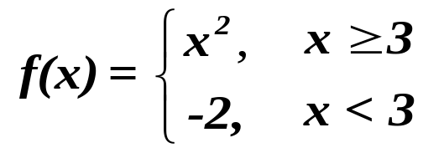
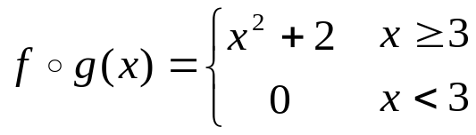
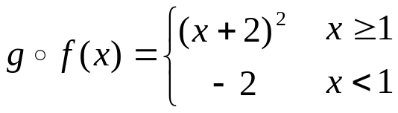
8.2 函数的复合与反函数
例8.8 设f: R→R, g: R→R
g(x) = x+2
求f°g, g°f.如果f和g存在反函数, 求出它们的反函数.
解
f°g: R→R
g°f: R→R
f: R→R不是双射, 不存在其反函数.
g: R→R是双射, 其反函数g⁻¹: R→R, g⁻¹(x) = x-2.
Discrete Math. , Chen Chen

Slide 23
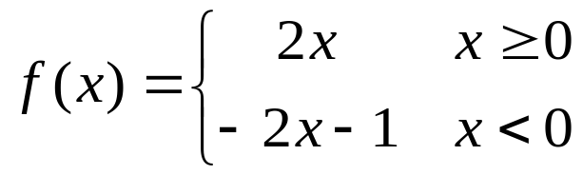
8.3 双射函数与集合的基数
集合的势是量度集合所含元素多少的量.集合的势越大, 所含的元素越多.
定义8.8 若存在着从集合A到集合B的双射函数, 则称A和B 是等势的, 记作: A≈B, 否则, 称A与B不等势, 则记作A≈B.
下面给出一些集合等势的例子.
例8.9 (1) Z≈N
f: Z→N,
则f是Z到N的双射函数, 因此, 有: Z≈N.
Discrete Math. , Chen Chen

Slide 24
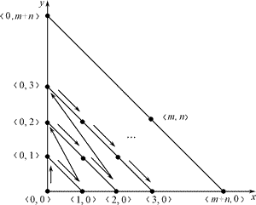
(2) N × N≈N
为建立N × N到N的双射函数, 只需把N × N中所有的元素排成一个有序图形, 如右图所示.N × N中的元素恰好是坐标平面上第一象限(含坐标轴在内)中所有整数坐标的点.
如果能够找到“数遍”这些点的方法, 这个计数过程就是建立N × N到N的双射函数的过程.按照图中箭头所标明的顺序, 从<0, 0>开始数起, 依次得到下面的序列:
<0, 0>, <0, 1>, <1, 0>, <0, 2>, <1, 1>, <2, 0>, …
↓ ↓ ↓ ↓ ↓ ↓
0 1 2 3 4   5
Discrete Math. , Chen Chen

Slide 25
设<m, n>是图上的一个点, 它所对应的自然数是k.
考察m, n和k之间的关系.
1). 计数<m, n>点所在斜线下方平面上所有的点数1+2+…+(m+n) = (m+n+1)(m+n)/2;
2). 再计数<m, n>所在斜线上按照箭头标明的顺序位于<m, n>点之前的点数是m.
因此, <m, n>点是第(m+n+1)(m+n)/2 + m + 1个点.
于是, 可得: k = (m+n+1)(m+n)/2 + m
根据上面分析, 可给出N × N到N的双射函数
f: N × N→N, f(<m, n>) = (m+n+1)(m+n)/2 + m.
Discrete Math. , Chen Chen

Slide 26
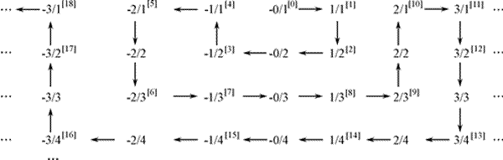
(3) N≈Q (有理数的集合)
先把所有形式为p/q(p,q为整数且q>0)的数排成一张表.显然, 所有有理数都在这张表内(见下图).
数上方方括号内标明了这个有理数所对应的计数
上图以0/1为第一个数, 按照箭头规定的顺序可以“数遍”表中所有的数.但在计数过程并没有建立N到Q的双射, 因为同一个有理数可能被多次数到.例如: 1/1, 2/2, 3/3, …都是有理数1.
为此规定: 在计数过程中, 需跳过以后各次所遇到的同一有理数.如: 1/1被计数, 那么, 2/2, 3/3, …都要被跳过.
这样就可以定义双射函数f: N→Q, 其中f(n)是[n]下方的有理数.
从而可得: N≈Q.
Discrete Math. , Chen Chen

Slide 27
(4) (0, 1)≈R (其中: (0, 1) = { x | x∈R, 且0<x<1 })
令f: (0, 1)→R, f(x) = tan(2x-1)π/2.
显然, f是单调上升的, 且ranf = R.
所以, f是双射函数, 即: (0, 1)≈R.
Discrete Math. , Chen Chen

Slide 28
(5) [0,1]≈(0,1)
(其中: (0, 1) = { x | x∈R, 0<x<1 }, [0,1] = { x | x∈R, 0 ≤ x ≤ 1 })
构造[0,1]到(0,1)的双射函数需解决端点0和1的对应问题.为此, 选择一个无限序列:
1/2, 1/2², 1/2³, …, 1/2^{n}, …
构造下面一一对应关系:
0, 1, 1/2, 1/2², …, 1/2^{n}, …
↓ ↓ ↓ ↓ ↓
1/2, 1/2²,1/2³, 1/2⁴, …, 1/2^{n+2}, …
区间[0,1]中其余的数则自己对应自己, 显然, 该对应关系是双射的.
Discrete Math. , Chen Chen

Slide 29
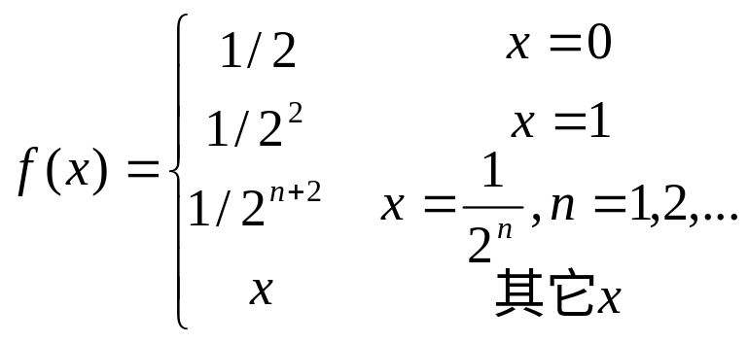
将双射函数f: [0,1]→(0,1)所对应的规律形式化如右式所示.
由此可见: [0, 1] ≈(0, 1).
(6) [0,1]≈[a,b] (∀a, b∈R, a ≠ b)
构造一个从点<0, a>和<1, b>的单调函数.
由解析几何知识不难可得:
f: [0, 1]→[a, b], f(x) = (b-a)x + a
从而可知: [0, 1]≈[a, b].
类似可证明: (0, 1)≈(a, b).(∀a, b∈R, a ≠ b)
Discrete Math. , Chen Chen

Slide 30
例8.10 设A为任意集合, 则P(A)≈{ 0, 1 }^{A}.
证：
构造函数f: P(A)→{0,1}^{A}, f(A’) = χ_{A’}, ∀A’∈P(A).
其中χ_{A’}是集合A’的特征函数(见定义8.7(4)).
显然, f是单射的.
对于任意的g∈{0,1}^{A}, 那么, 有g: A→{ 0, 1 }.
令, B = { x | x∈A, g(x) = 1 }
则B⊆A, χ_{B’} = g, 即, ∃B∈P(A), f(B) = g.
由此可知: f是满射的.
由等势定义可得: P(A)≈{0,1}^{A}.
Discrete Math. , Chen Chen

Slide 31
定理8.6 设A, B和C是任意集合,
(1) A≈A
(2) 若A≈B, 则B≈A
(3) 若A≈B, B≈C, 则A≈C
证明从略.由定理9.1可知: 等势关系是自反, 对称和传递的.
根据前面的例子和定理9.1可得:
N≈Z≈Q≈N × N, R≈[0, 1]≈(0, 1)
后结果可进一步推广成: 任何实数区间(包括开区间, 闭区间以及半开半闭的区间)都与实数集合R等势.
讨论: N与R是否等势？
若N≈R, 则上面列出的所有集合彼此都是等势的;
若N≈R, 则与N等势的那些集合也不会与R等势.
Discrete Math. , Chen Chen

Slide 32
定理8.7(康托定理) (1) N≈R;
(2) 对任意集合A, 都有: A≈P(A).
证：
(1) 若能证明: N≈[0,1], 则可断定: N≈R.
为此需证明: 任何函数f: N→[0,1]都不是满射的.
先规定[0, 1]中数的表示法.
对∀x∈[0, 1], 规定: x = 0.x₁x₂…, (0 ≤ x_{i} ≤ 9)
考察两个表示数: 0.24999…和0.25000.
显然它们是同一个x的表示.
为了保证表示法的唯一性, 如果遇到上述情况, 则将x表示为0.25000….根据这种表示法, 任何函数f: N→[0, 1]的值都可以用这种表示式给出.
Georg Cantor is the father of set theory.
Discrete Math. , Chen Chen

Slide 33
设f: N→[0, 1]是从N到[0, 1]的任何一个函数.如下列出f的所有函数值:
f(0) = 0.a₁⁽¹⁾a₂⁽¹⁾…
f(1) = 0.a₁⁽²⁾a₂⁽²⁾…
…
f(n-1) = 0.a₁^{(n)}a₂^{(n)}…
…
设y是[0, 1]之中的一个小数, y的表示式为0.b₁b₂…, 且满足: b_{i} ≠ a_{i}^{(i)}, i=1, 2, ….
显然, y是可以构造出来的, 且y与上面列出的任何一个函数值都不相等.
这就可知: y ∉ ranf, 即: f不是满射的.
Discrete Math. , Chen Chen

Slide 34
(2) 用类似(1)的证明方法, 证明: 任何函数g: A→P(A)都不是满射的.
设g: A→P(A)是从A到P(A)的函数.
构造集合B: B = { x | x∈A, x∉g(x) }
则B∈P(A), 但对∀x∈A, 都有: x∈B ⇔ x∉g(x).
因此, 对∀ x∈A, 都有: B ≠ g(x), 即: B∉rang.
根据上面定理可以知道: N≈P(N).
再综合前边结果不难断定: N≈{0, 1}^{N}.
实际上, P(N), {0, 1}^{N}和R都是比N“更大”的集合.
这里的“大”至今为止还没有给出其严格的定义.
Discrete Math. , Chen Chen

Slide 35
定义8.8 (1) 若存在从集合A到集合B的单射函数, 则称B优势于A, 记作A≤·B;
若B不是优势于A, 则记作A≤·B.
(2) 设A和B是集合, 若A≤·B且A≈B, 则称B真优势于A, 记作A<·B;
如果B不是真优势于A, 则记作A<·B.
例如: N≤·N, N≤·R, A≤·P(A), R≤·N;
N<·R, A<·P(A), N<·N.
Discrete Math. , Chen Chen

Slide 36
定理8.9 设A, B和C是集合, 则
(1) A≤·A;
(2) 若A≤·B, B≤·A, 则A≈B;
(3) 若A≤·B, B≤·C, 则A≤·C.
本定理的证明从略.
以上定理不仅为证明集合之间的优势提供了方法, 也为证明集合之间的等势提供了有力的工具.
在一些情况下, 直接构造从集合A到集合B的双射函数是相当困难的.相比之下, 构造两个单射函数f: A→B和g: B→A, 则可能要容易得多
Discrete Math. , Chen Chen

Slide 37
下面证明: {0, 1}^{N}≈[0, 1].
设x是[0,1]内的小数, 0.x₁x₂…是x的二进制表示.
为保证表示的唯一性, 在表示式中不允许出现连续无数个1的情况, 例如: x = 0.1010111….应按规定将x记为0.1011000….
任取x∈[0,1), x = 0.x₁x₂…是x的二进制表示.
定义f: [0,1]→{0,1}^{N}, 使得: f(x) = t_{x}, t_{x}: N→{0,1}, t_{x}(n) = x_{n+1}, n = 0, 1, 2, …
例如: x = 0.10110100…, 则对应于x的函数t_{x}是:
n  0 1 2 3 4 5 6 7 …
t_{x}(n) 1 0 1 1 0 1 0 0 …
显然, t_{x}∈{0,1}^{N}, 对于∀x, y∈[0,1], x ≠ y, 有: t_{x} ≠ t_{y}, f(x) ≠ f(y).这就证明了f: [0,1]→{0,1}^{N}是单射的.
Discrete Math. , Chen Chen

Slide 38
若上面定义的f是满射, 就可直接证明: {0,1}N≈[0,1].但这是不可能的.因为f不是满射的.
考虑t∈{0,1}^{N}, 其中t(0) = 0, t(n) = 1, n = 1, 2, ….
按照f的映射规则, 只有x = 0.011…才能满足f(x) = t.但根据x的表示法, 这个数x应该表为0.100….
所以, 根本不存在x∈[0,1], 使得: f(x) = t.
为解决该问题, 定义另一单射函数g: {0,1}^{N}→[0,1].
g的映射规则恰好与f相反, 即∀t∈{0, 1}^{N}, t: N→{0, 1}, g(t) = 0.x₁x₂…, 其中x_{n+1} = t(n).
但不同的是, 将0.x₁x₂…看作数x的十进制表示.例如t1, t₂∈{0, 1}^{N}, g(t₁) = 0.0111…, g(t₂) = 0.1000….
若将g(t₁)和g(t₂)都看成二进制表示, 则g(t₁) = g(t₂);
若都看成十进制表示, 则g(t₁) ≠ g(t₂).
这样就避免了因为进位造成的干扰, 从而保证了g的单射性.
Discrete Math. , Chen Chen

Slide 39
由定理可知: { 0,1 }^{N} ≈ [0,1].
使用等势的传递性得: { 0,1 }^{N} ≈ R.
综合前面的讨论, 总结如下:
N ≈ Z ≈ Q ≈ N × N
R ≈ [a,b] ≈ (c,d) ≈ { 0,1 }^{N} ≈ P(N)
{ 0,1 }^{A} ≈ P(A)
N <· R
A <· P(A)
其中[a, b], (c, d)代表任意的实数闭区间和开区间.
Discrete Math. , Chen Chen

Slide 40
前面, 我们抽象地讨论了集合的等势与优势.现在讨论研究度量集合势的方法.最简单的集合是有穷集.
在介绍前面知识时, 已多次用到“有穷集”的概念, 但只直观地理解为含有有限多个元素的集合, 并没有精确地给出有穷集的定义. 为解决该问题, 下面先定义自然数和自然数集合.
定义8.10 设a为集合, 称a∪{ a }为a的后继, 记作a⁺, 即 a⁺ = a∪{ a }.
例 考虑空集φ 的一系列后继.
φ⁺ = φ∪{ φ } = { φ }
φ⁺⁺ = { φ }⁺ = { φ }∪{{ φ }} = { φ, { φ }} = { φ, φ⁺}
φ⁺⁺⁺ = { φ, { φ }}⁺ = { φ, { φ }}∪{{ φ, { φ }}}
= { φ, { φ }, { φ, { φ }}}
= { φ, φ⁺, φ⁺⁺}
…
Discrete Math. , Chen Chen

Slide 41
对任何集合a, 都有: a∉a.
在空集的所有后继中, 任何两个集合都不相等, 且具有下面两个性质:
前边的集合都是后边集合的元素
前边的集合都是后边集合的子集
利用这些性质, 可以构造方法用集合来给出自然数的定义, 即:
0 = φ
1 = 0⁺ = φ⁺ = { φ } = { 0 }
2 = 1⁺ = { φ }⁺ = { φ, { φ }} = { 0, 1 }
…
n = { 0, 1, …, n-1 }
以上定义并没有概括出自然数的共同特征, 我们还可采用另一种方法来刻划自然数.
Discrete Math. , Chen Chen

Slide 42
下面利用有穷集和无穷集来讨论集合势的度量问题.
定义8.11 一个集合是有穷的, 当且仅当它与某个自然数等势;
如果一个集合不是有穷的, 则称作无穷集.
例如: {a, b, c}是有穷集, 因为3 = {0,1,2},
{ a, b, c } ≈ { 0, 1, 2 } = 3
而N和R都是无穷集, 因为没有自然数与N和R等势.
利用自然数的性质可知: 任何有穷集只与唯一的自然数等势.
Discrete Math. , Chen Chen

Slide 43
定义8.12 (1) 对于有穷集合A, 称与A等势的那个唯一的自然数为A的基数, 记作cardA(也可记作|A|), 即:
cardA = n ⇔ A ≈ n
(2) 自然数集合N的基数记作ℵ₀(读作阿列夫零) , 即:
cardN = 0
(3) 实数集R的基数记作ℵ, 即:
cardR = ℵ
定义8.13 设A和B为集合, 则
(1) cardA = cardB ⇔ A≈B
(2) cardA ≤ cardB ⇔ A≤·B
(3) Card < cardB ⇔ cardA ≤ cardB∧cardA ≠ cardB
Discrete Math. , Chen Chen

Slide 44
关于势的讨论可得:
cardZ = cardQ = cardN × N = ℵ₀
cardP(N) = card2^{N} = card[a, b] = card(c, d) (2^{N} = {0, 1}^{N})
ℵ₀ < ℵ
我们可看出: 集合的基数是集合势的大小度量.基数越大, 势就越大.
由于对任何集合A, 都满足: A <· P(A), 所以, 有:
cardA < cardP(A)
这说明不存在最大的基数.
Discrete Math. , Chen Chen

Slide 45
将已知基数按从小到大的顺序排列, 可得到:
0, 1, 2, …, n, …, ℵ, ℵ₀, …
0, 1, …, n, …是全体自然数, 是有穷集合的基数, 也叫有穷基数;
ℵ₀, ℵ, …是无穷集合的基数, 也叫做无穷基数;
ℵ₀是最小的无穷基数, ℵ后面还有更大的基数;
如: cardP(R)等.
Discrete Math. , Chen Chen

Slide 46
定义8.14 若cardA ≤ ℵ₀, 则称集合A为可数集或可列集.
例如:
{ a, b, c }, 5, 整数集Z, 有理数集Q, 以及N × N等都是可数集;
对于任何可数集, 其元素都可以排列成一个有序图形.即都可找到一个“数遍”集合中全体元素的顺序.
在前面讨论可数集时, 特别是无穷可数集, 都是用这种方法来证明的.
实数集R不是可数集;
与R等势的集合也不是可数集.
Discrete Math. , Chen Chen

Slide 47
关于可数集有下面的命题:
可数集的任何子集都是可数集
两个可数集的并是可数集
两个可数集的笛卡尔积是可数集
可数个可数集的笛卡尔积仍是可数集
无穷集A的幂集P(A)不是可数集
Discrete Math. , Chen Chen

Slide 48
例8.11 求下列集合的基数.
(1) T = { x | x是单词“BASEBALL”中的字母 }
(2) B = { x | x∈R, x² = 9, 2x = 8 }
(3) C = P(A), A = { 1, 3, 7, 11 }
解 (1) 由T = { B, A, S, E, L}可知: cardT = 5
(2) 由B = φ可知: cardB = 0
(3) 由|A| = 4可知: cardP(A) = |P(A)| = 2⁴ = 16
Discrete Math. , Chen Chen

Slide 49
例 8.12 设A和B为集合, cardA = ℵ₀, cardB = n, n是自然数, n ≠ 0, 求cardA × B.
解
1) 由cardA = ℵ₀, cardB = n可知: A和B都是可数集.
令: A = { a₀, a₁, a₂, … }, B = { b₀, b₁, b₂, …, b_{n-1} }
对∀<a_{i}, b_{j}>, <a_{k}, b_{l}>∈A × B, 有:
<a_{i}, b_{j}> = <a_{k}, b_{l}> ⇔ i=k∧j=l
定义函数f: A × B→N
f(<a_{i}, b_{j}>) = in+j, (i=0,1,…, j=0,1,…,n-1)
显然, f是A × B到N的双射函数.
所以, cardA × B = cardN = ℵ₀.
2) 直接使用可数集的性质
由cardA = ℵ₀, cardB = n可知: A和B都是可数集.
根据性质3可知: A × B也是可数集, 所以, cardA × B≤ℵ₀.
当B ≠ φ时, cardA ≤ cardA × B.
由此可得: cardA × B = ℵ₀.
Discrete Math. , Chen Chen

Slide 50
§8.3 一个电话系统的描述实例
----软件系统形式化设计，略
Discrete Math. , Chen Chen

